Slide 1
Э.ГРИГ-ВЕЛИКИЙ КОМПОЗИТОР. ЕГО ЭТЮИДЫ.
1.«В пещере горного короля» – самая узнаваемая мелодия Грига. Эта композиция была написана композитором в составе сюиты на пьесу Генрика Ибсена «Пер Гюнт» в 1876 году. К настоящему моменту мелодия пережила множество обработок эстрадными исполнителями и часто используется в качестве саундтрека к фильмам и рекламе. «В пещере горного короля» звучала в рекламе Microsoft и Burger King, в телесериале «Доктор Хаус», «Интерны», «Симпсоны». Кавер-версии мелодии исполняла финская метал-группа Apocalyptica, британская рок-группа The Who, хард-рок группа Rainbow и другие.
2. «Утро» (или «С добрым утром») – еще одна очень популярная мелодия Грига. Она была написана к первой сюите пьесы «Пер Гюнт» (1876 г.). Мелодия часто использовалась в мультипликации американской киностудии Warner Brothers.
Таинственное «Шествие гномов
3.Таинственное «Шествие гномов» (правильное «Шествие троллей») продолжает традицию фантастических сцен «Пер Гюнта». Однако Григ вкладывает в эту миниатюру оттенок тонкого, лукавого юмора, которого нет и не может быть в характеристике мрачного подземного царства ибсеновского «горного короля». Здесь маленькие тролли – «забавные уродцы» - уже не напоминают злобных «духов тьмы». В таинственное волшебное царство проникает луч света: простой народный напев мажорного трио, журчащие пассажи, подобные струйкам ручейка, говорят об окружающей сказочных героев природе – вполне реальной, чарующе – светлой и прекрасной.
4.«Гномы и горный король» — российский рисованный мультфильм 1993 года. Подзаголовок мультфильма — «Фантазия на тему Эдварда Грига». В фильме использованы пьесы: «Утро», «Шествие гномов» и «В пещере горного короля». Известна своей динамичной,яркой мелодией,использующейся во множестве сказок,мультфильмов и театральной постановок .Мелодии меняются от мощных и тяжёлых до легких и нежных . Музыку к этим этюидам приятно слушать, встречаются все краски музыки, слушая это в голове придставляешь картины этих этюидов .

Slide 2
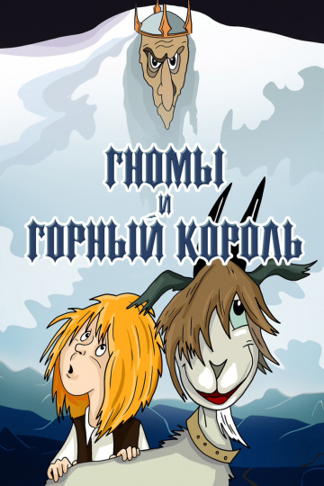
.«Гномы и горный король»

Slide 3
.«В пещере горного короля»

Slide 4
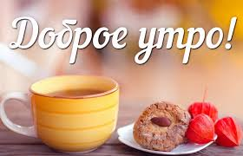
Утро» (или «С добрым утром»)

Slide 5
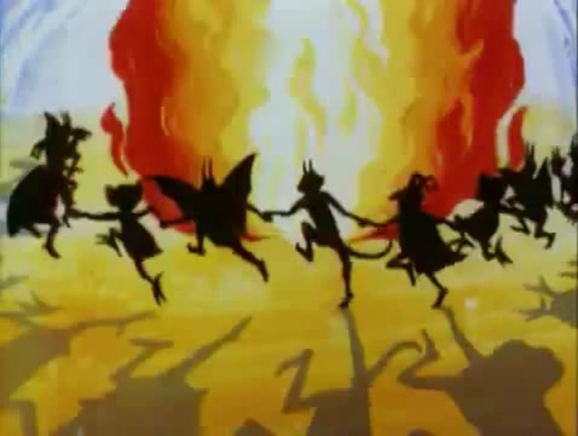
Таинственное «Шествие гномов

